Slide 1

Taller institucional
Ajustes razonables como estrategia pedagógica
Jornada pedagógica

Slide 2
Detalles de la Jornada
01

Slide 3

¿Qué se espera lograr?
Con la implementación de esta jornada, se espera que las instituciones educativas:
Identificar al menos una situación del contexto educativo que constituya una barrera para el aprendizaje y la participación, a partir del análisis de un caso o de la propia práctica pedagógica.
Analizar pedagógicamente las barreras identificadas, estableciendo su relación con las prácticas de enseñanza y las condiciones del entorno educativo.
Proponer un ajuste razonable pertinente y viable, directamente relacionado con la barrera identificada, que pueda implementarse en el aula común.
SED 2025

Slide 4
Reflexión Pedagógica esperada en la jornada :
La jornada constituye como un espacio institucional de encuentro, reflexión y análisis permanente de nuestras prácticas educativas.
La jornada busca identificar las barreras del entorno para transformarlas mediante ajustes razonables, garantizando que el aprendizaje sea un derecho accesible para todos los estudiantes.
En este marco, la educación inclusiva orienta el ejercicio hacia la identificación de barreras en el contexto pedagógico, organizativo y evaluativo, reconociendo que no se sitúan en el estudiante
Se busca formular ajustes razonables que permitan transformar las condiciones del aula para garantizar el acceso, la participación y el aprendizaje.

Slide 5
Actores, abordaje, y estructura del taller
02

Slide 6
Actores y roles
Son los llamados a liderar y coordinar el desarrollo del taller, realizando la revisión de los insumos y planeando la organización metodológica para la ejecución del taller durante la jornada pedagógica
Participan en el desarrollo del taller de acuerdo con las orientaciones del equipo directivo, dando alcance a los objetivos establecidos y realizando la consolidación de los productos del taller. Participan de forma propositiva, facilitando y orientando el desarrollo del espacio.
Atendiendo a la solicitud que realicen los colegios, el desarrollo de la jornada podrá ser acompañado por profesionales que tendrán rol de observadores(as) y participantes.
Directivos, Docentes de apoyo y orientadores (as)
Actores
y roles
.
Equipos nivel
Local
y Central
Docentes
SED 2026

Slide 7
Sobre el abordaje metodológico​
La institución educativa podrá organizar el desarrollo del taller de ajustes razonables de acuerdo con sus dinámicas académicas y organizativas, considerando lo siguiente:​
.
Conceptualización en Plenaria: Definir un marco común sobre educación inclusiva e identificación de barreras..
Análisis por Grupos: Identificar barreras contextuales mediante el estudio de casos por áreas y grados..
Acuerdos Pedagógicos: Consolidar ajustes razonables y retroalimentación colectiva en plenaria..
Integración al PIAR: Vincular ajustes razonables y decisiones pedagógicas en el instrumento técnico.
.

Slide 8
Estructura del taller
Momentos | Propósito | Duración estimada | Sugerencia metodológica
1.COMPRENDER | Brindar claridades frente al sentido del taller en clave de educación inclusiva y comprender la importancia de transformar el contexto mediante ajustes razonables. | 15 minutos | Actividad reflexiva en plenaria con pregunta orientadora sobre la práctica docente. El facilitador conecta las experiencias con la educación inclusiva y presenta el propósito del taller.
2. APROPIAR | Consolidar un lenguaje común institucional frente a los conceptos clave de ajustes razonables. | 25 minutos | Actividad participativa en plenaria. Exposición y socialización de conceptos clave mediante presentación.
3. ANALIZAR | Analizar un caso pedagógico para identificar barreras y orientar decisiones pedagógicas. | 50 minutos | Trabajo en grupos por áreas. Identificación y registro de barreras en guía orientadora con acompañamiento del facilitador.
4. PROYECTAR | Reflexionar y consolidar los ajustes razonables en el instrumento correspondiente | 30 minutos | Socialización en plenaria. Análisis de aplicabilidad y cierre orientado por el facilitador.

Slide 9
Apoyo conceptual
03

Slide 10
Elementos Conceptuales
Educación Inclusiva
Ajustes Razonables
Valoración Pedagógica
Marco ético Pedagógico
Barreras
Enfoque Interseccional

Slide 11

¿Qué es la educación inclusiva?
La educación inclusiva es un proceso sistémico y transformador mediante el cual el sistema educativo garantiza el derecho a la educación de todas las personas, reconociendo la diversidad humana como un valor y eliminando barreras para el aprendizaje, la participación y la permanencia.
¿A quiénes incluye?
Niñas, niños, adolescentes y jóvenes en su diversidad cultural, étnica, de género, territorial, socioeconómica, migratoria, de trayectorias educativas y de capacidades.
¿Desde qué enfoques se orienta?
• Derechos • Diferencial • Interseccional • Territorial • Género

Slide 12



Inclusión y equidad en la educación
Diversidad sin barreras
Para TODAS las personas
Proceso Permanente
Todos en la escuela sin
discriminación
Aprendizaje para toda la vida
SED 2026

Slide 13


Enfoque Interseccional
La interseccionalidad es un enfoque pedagógico que permite comprender que cada estudiante vive la experiencia escolar desde la convergencia simultánea de múltiples dimensiones género, etnia, discapacidad, territorio, lengua, condición socioeconómica, entre otras que interactúan entre sí y con el contexto educativo, influyendo en sus oportunidades de acceso, participación y aprendizaje.

Slide 14
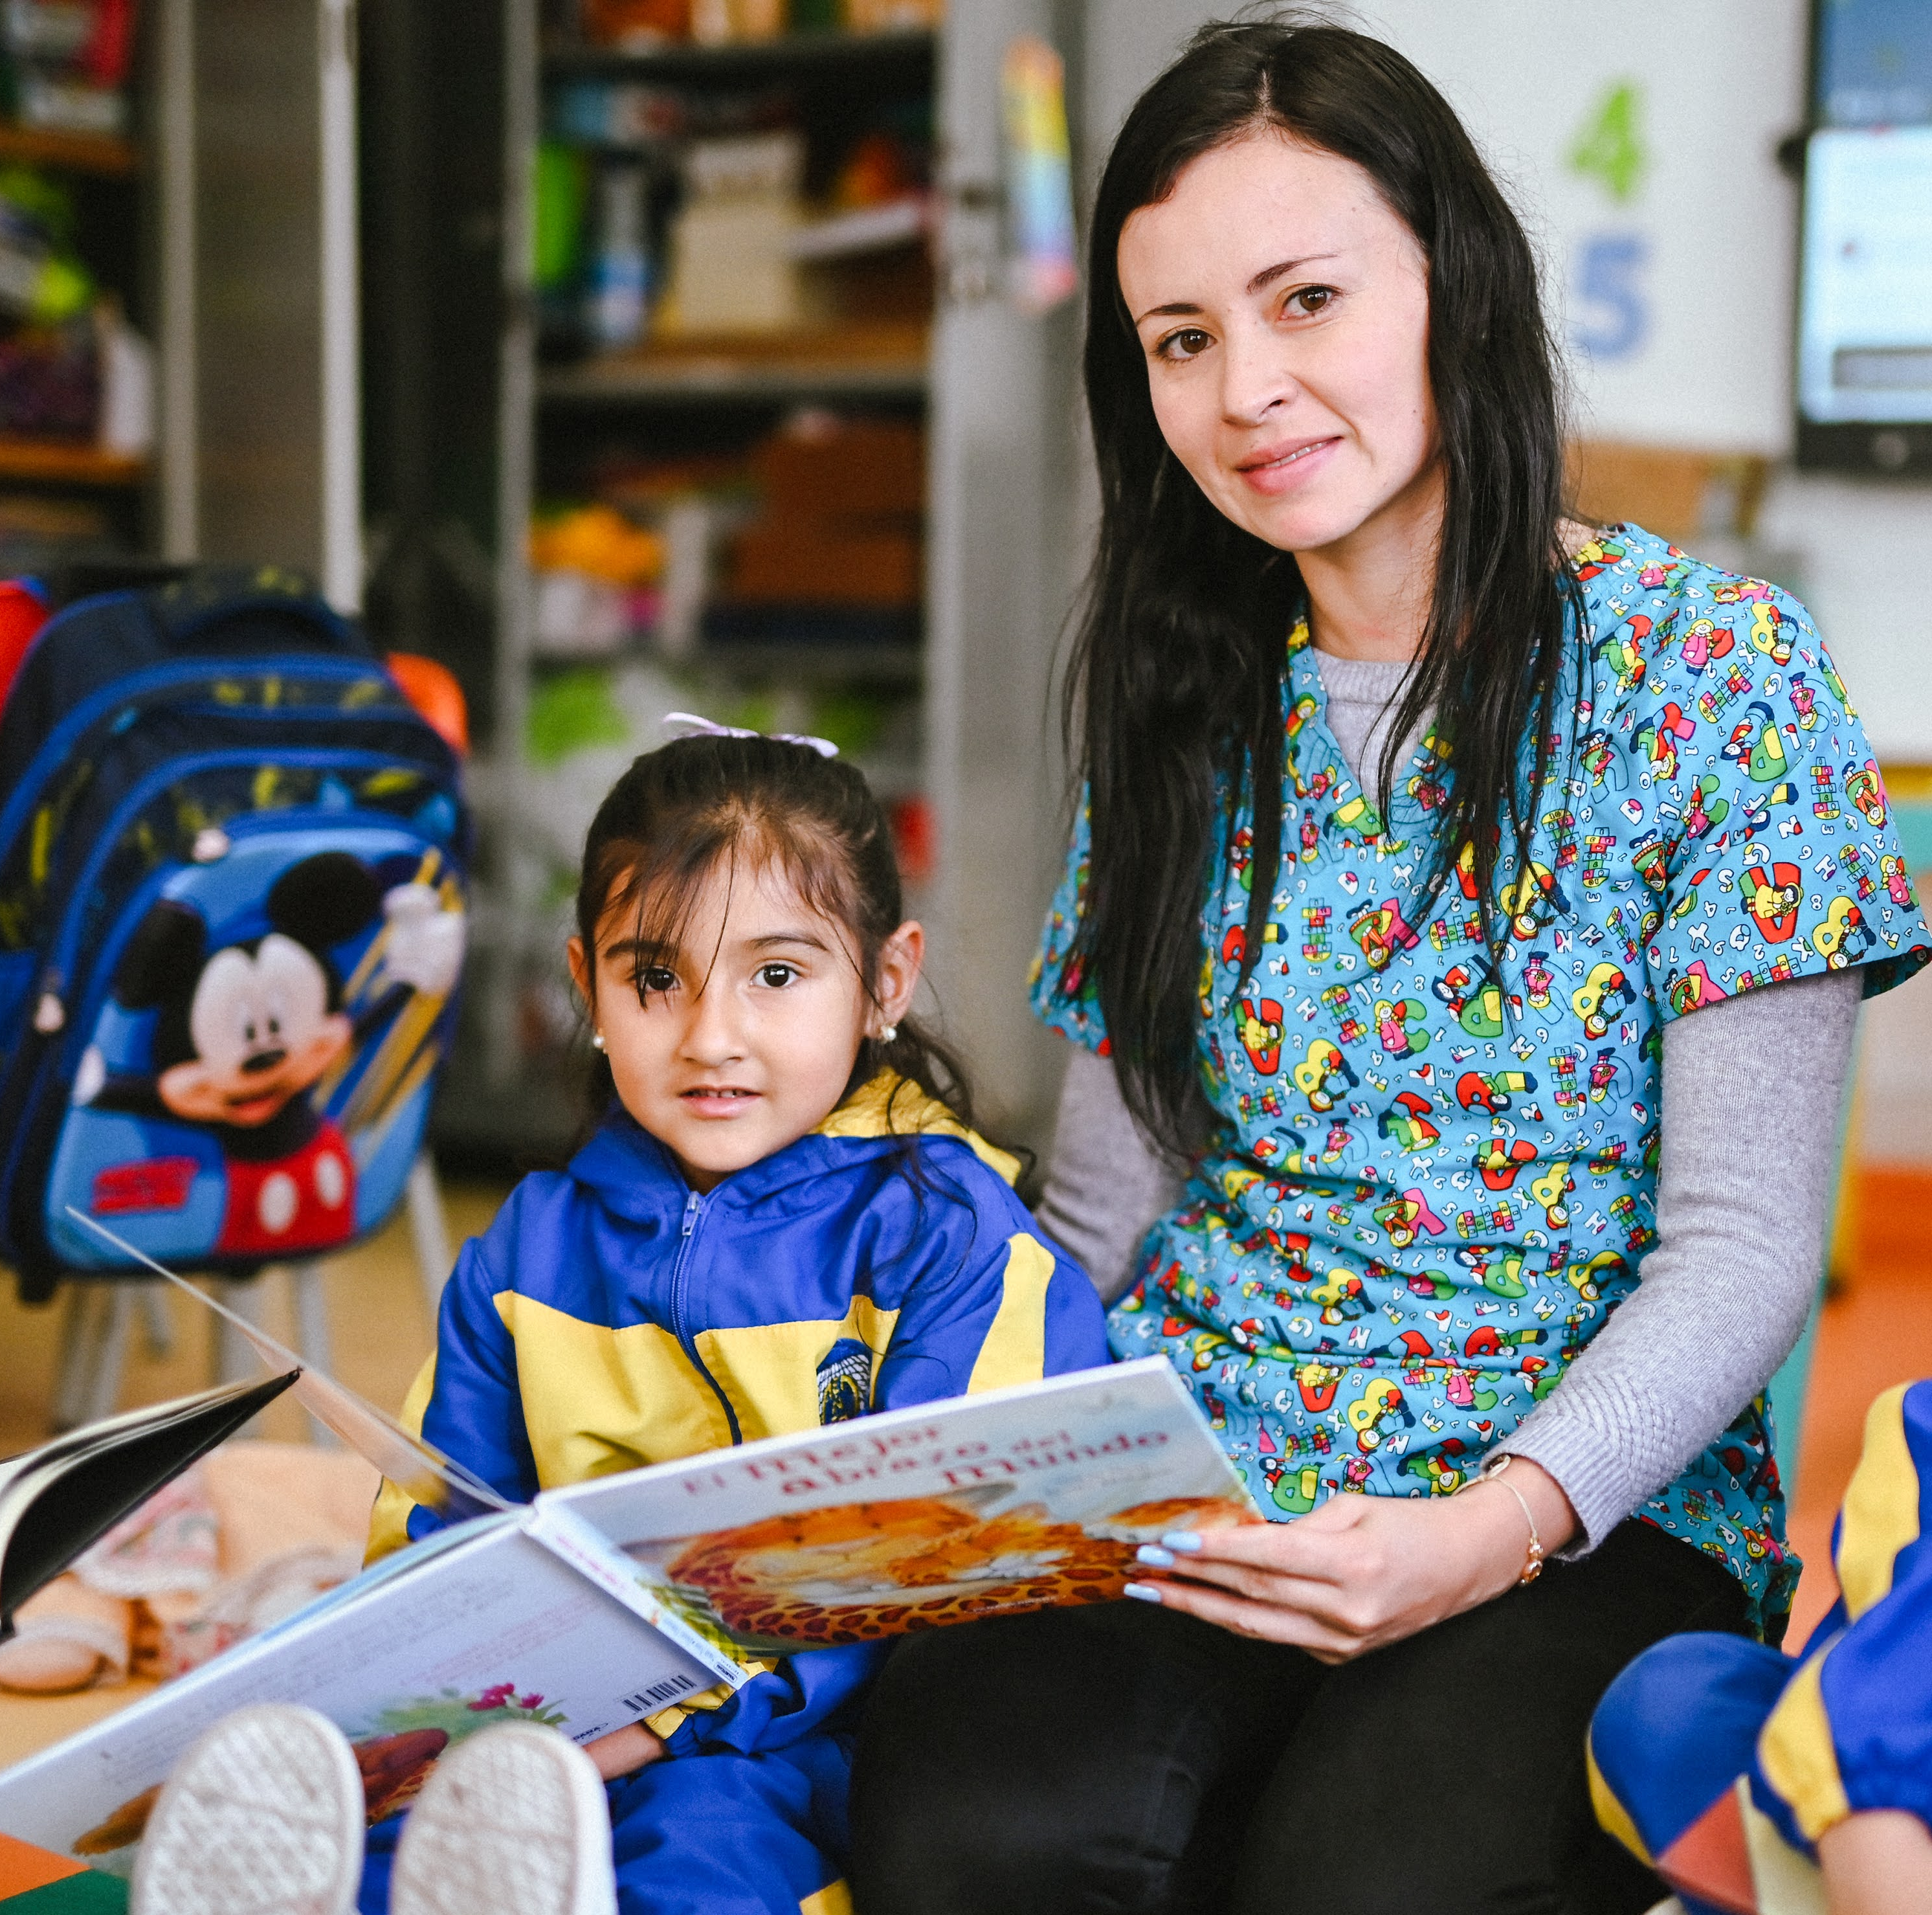
¿Qué favorece la Interseccionalidad?
La interseccionalidad nos permite entender que las barreras no actúan por separado, sino que se entrecruzan en la experiencia educativa de cada estudiante.
No analiza identidades de manera aislada.
Reconoce que las barreras pueden superponerse y potenciarse.
Permite realizar lecturas integrales de las trayectorias educativas.
Orienta el diseño de ajustes razonables contextualizados.

Slide 15
Valoración pedagógica:
La oportunidad permanente para reconocer habilidades y capacidades de:​
Comunicación.​
Aprendizaje.
Afectivas.​
Emocionales.​
Motoras.
Independencia.
Autocuidado.​
Conocer el contexto cercano​ de la persona:​
Familia​
Red de apoyo
Red comunitaria y de servicios
Permite identificar:
Los gustos, capacidades, habilidades, intereses, motivaciones y expectativas, ritmos y estilos de aprendizaje de los estudiantes.
-Los ajustes razonables y los apoyos que requiere en el proceso educativo.
SED 2026

Slide 16
Valoración pedagógica NO ES:
Herramienta para señalar y/u omitir juicios de valor.
Un diagnóstico médico
La aplicación de pruebas estandarizadas
Documento para entrega entregar.
Un proceso individualizado, sin articulación de los entornos. Liderada por los profesionales de salud.
Para enfocarse en lo negativo o en lo que le falta al estudiante, para excluir y vulnerar el derecho a la educación inclusiva.
Una evaluación. Check list o listado.

Slide 17
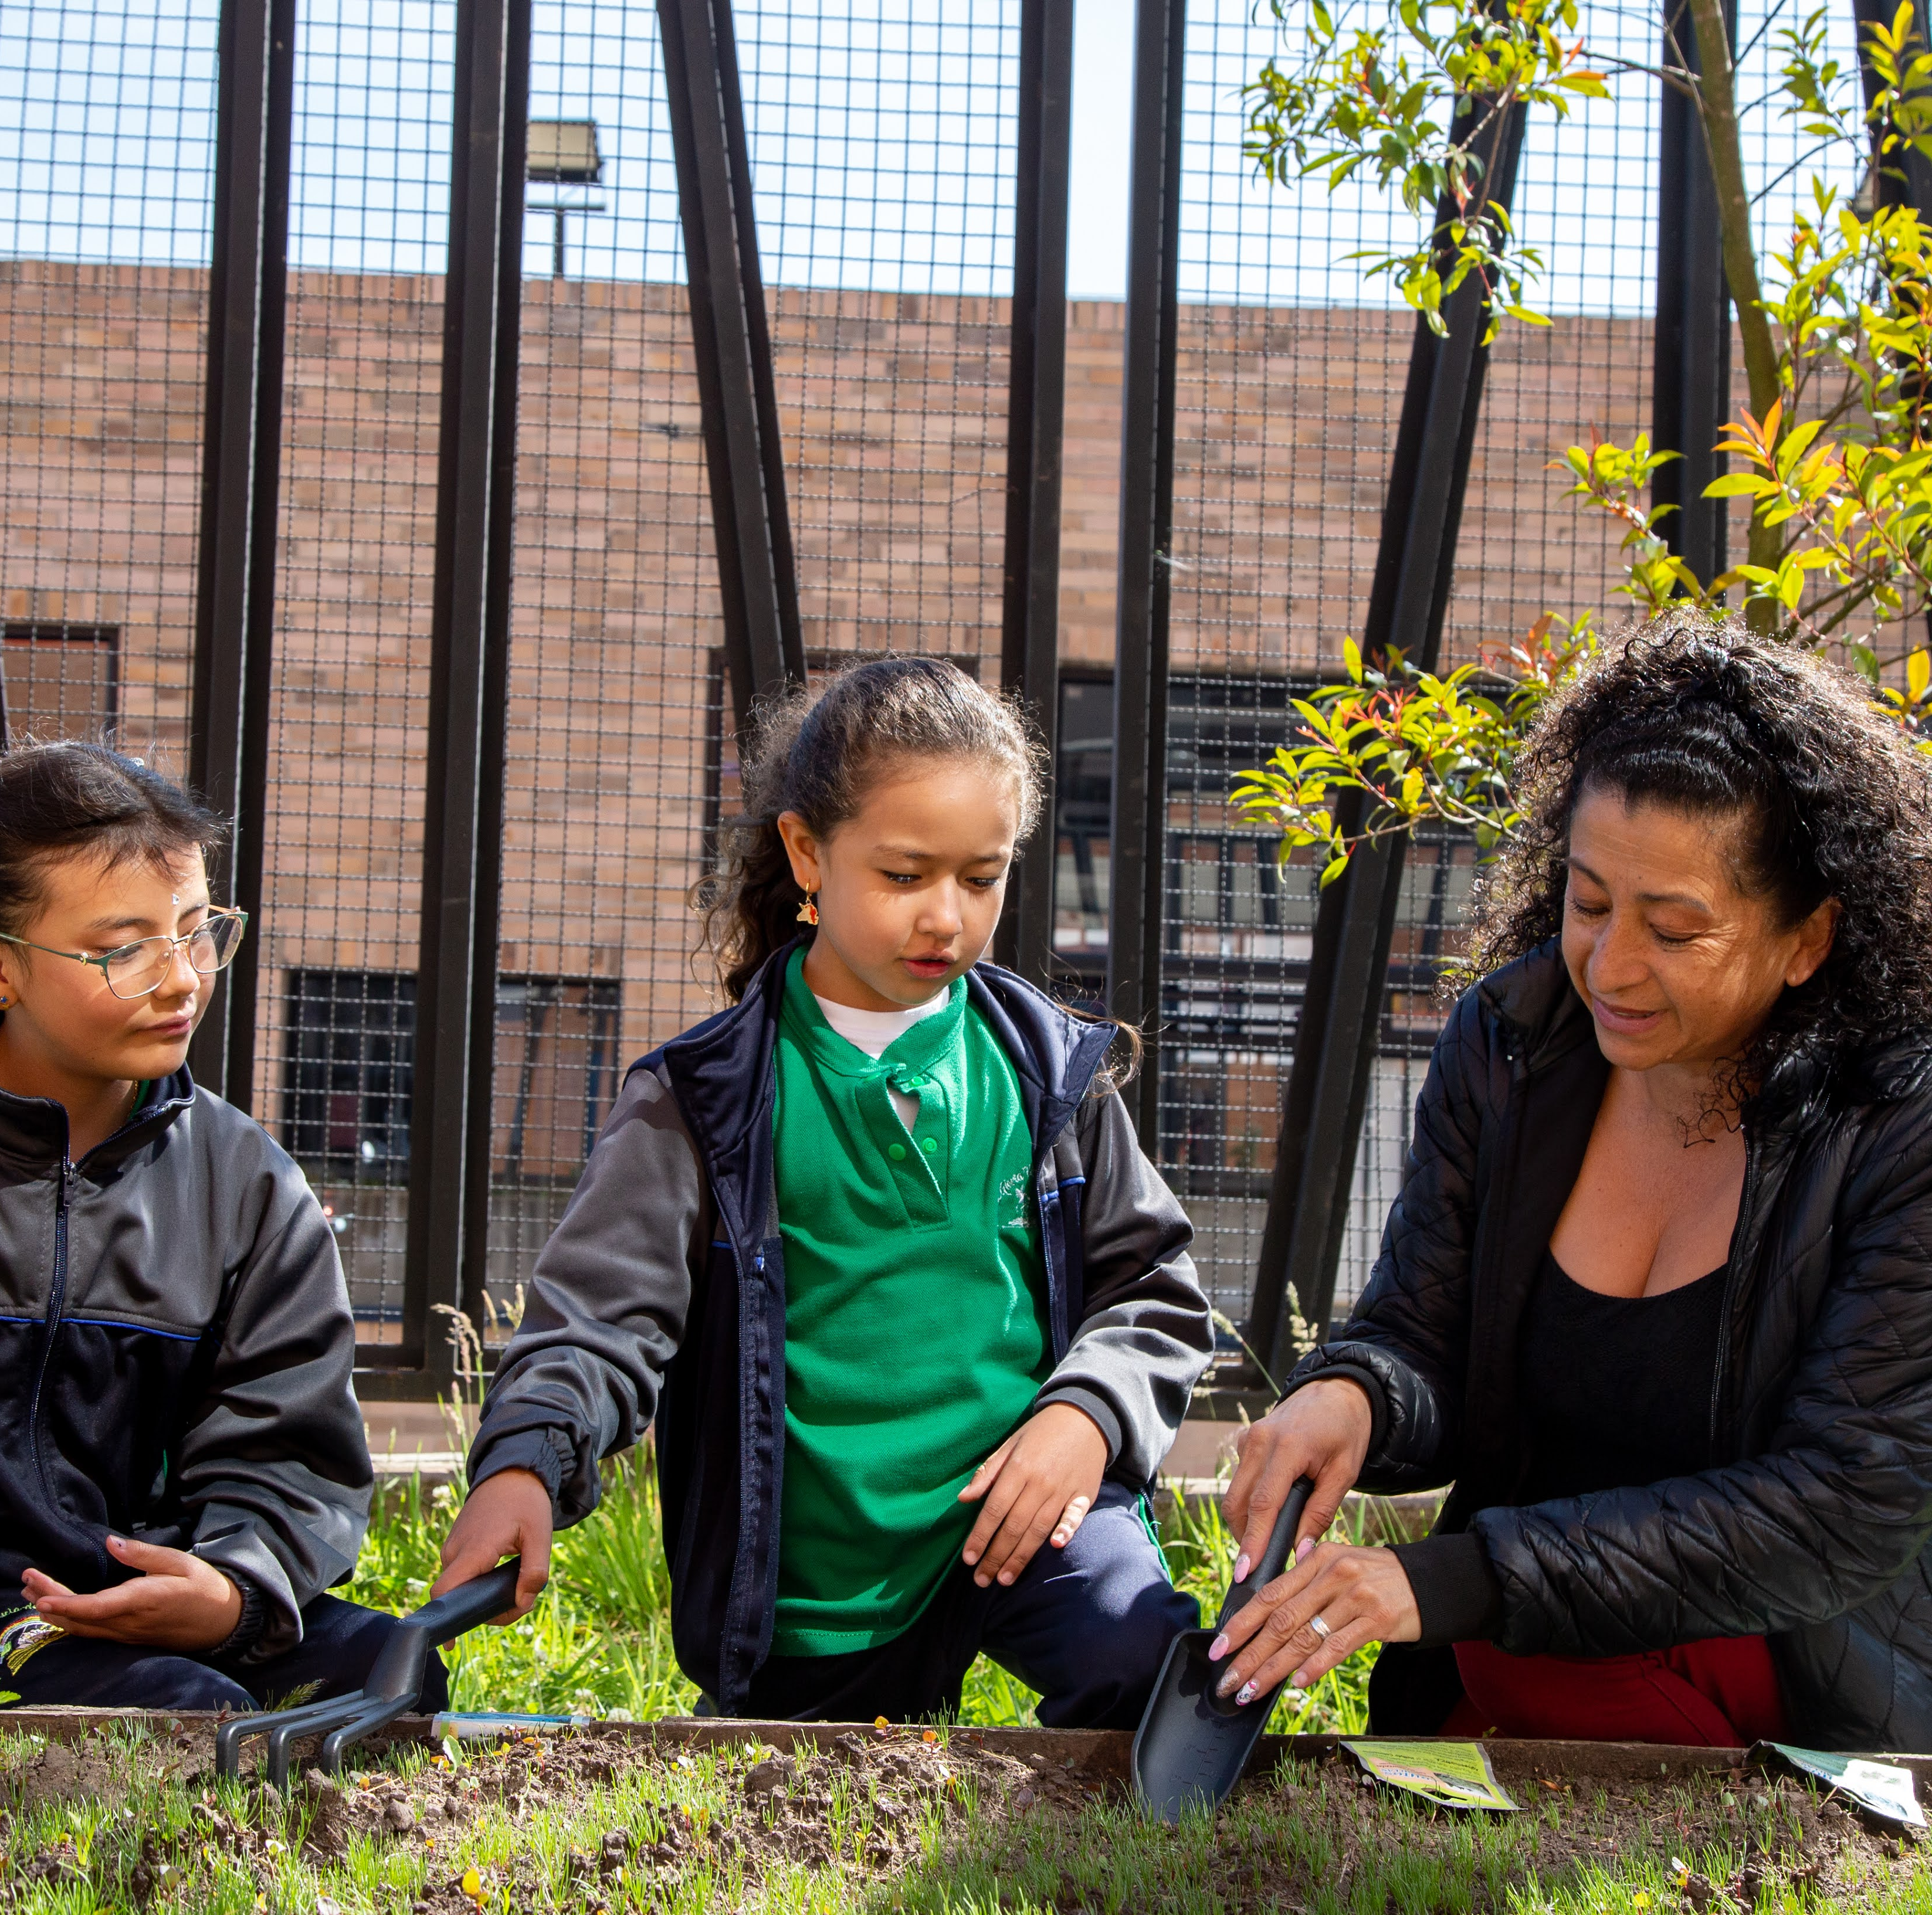
Barrera en contexto escolar
Hace referencia a una serie de obstáculos que impiden acceder y participar plenamente en los procesos educativos; las barreras pueden ser visibles e invisibles.
Las barreras pueden ser (actitudinales, pedagógicas, curriculares, comunicativas, tecnológicas, físicas/arquitectónicas, organizativas, evaluativas entre otras) que impedirían su aprendizaje y participación plena y efectiva en la sociedad, atendiendo a los principios de equidad, por tanto, no se sitúan en el estudiante sino en el contexto.

Slide 18


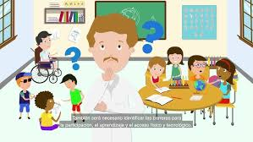

¿Cuáles son las barreras identificadas en el contexto escolar?
c
Forma de enseñar, estrategias y planeación.
Una sola estrategia de enseñanza para todos
Desarrollo de actividades poco participativas e improvisadas
Actividades largas sin pausas ni segmentación
Creencias, percepciones y actitudes.
Baja expectativa frente a las capacidades del estudiante.
Etiquetar al estudiante (“problemático”, “lento”, “distraído”)
Poca empatía frente a situaciones específicas
Los materiales, recursos y formas de presentar los contenidos.
Materiales poco accesibles (solo texto, letra pequeña).
Falta de apoyos visuales o gráficos.
Contenidos demasiado extensos sin adaptación.
Instrucciones largas

Slide 19

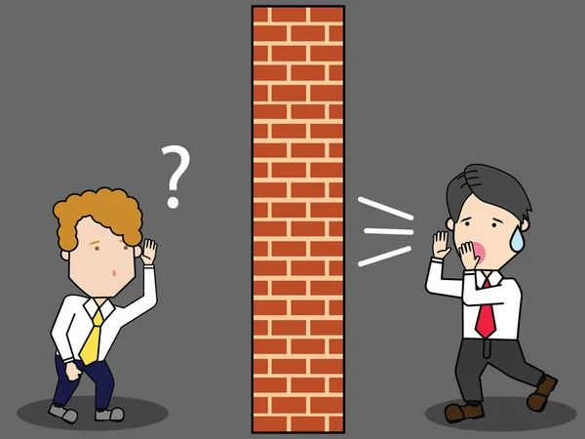

¿Cuáles son las barreras identificadas en el contexto escolar?
Tecnológicos
Evaluativo
Físico
Estrategia, modalidad, tiempo, formatos
Predominio exclusivo de pruebas escritas
Tiempo insuficiente para responder
.Instrucciones poco claras o extensas
Evaluar solo el resultado y no el proceso
Acceso, uso o manejo de la tecnología
Falta de dispositivos (computador, tablet, celular)
Conectividad limitada o inexistente
Poca capacitación sobre el uso de la tecnología
.
Entorno, la infraestructura y el espacio escolar
Ubicación del estudiante
Organización y distribución de espacios en aula
Señalización

Slide 20


Los apoyos y ajustes razonables
Acciones, adaptaciones o modificaciones necesarias y adecuadas del sistema educativo y la gestión escolar, basadas en necesidades específicas de cada estudiante con recursos específicos que persisten a pesar de que se incorpore el Diseño Universal para el Aprendizaje.
.
01
Herramientas o recursos técnicos, tecnológicos, didácticos, humanos, pedagógicos que permiten implementar los ajustes razonables diseñados para cada estudiante.​
02

Slide 21

Los apoyos y ajustes razonables
Busca eliminar las barreras identificadas y responder con una oferta pertinente y de calidad en un marco de derechos.
Metas de aprendizaje
Actividades
de apoyo
Tiempos
Materiales
Didácticas
Evaluación
Proceso que pone en el centro a la niña, niño, joven o persona adulta para favorecer la participación en los procesos pedagógicos, posibilitar su desarrollo, aprendizaje en los diferentes entornos y contextos educativos.
Revisión y actualización de los proyectos educativos, reconociendo y analizando el contexto, así como contemplando las características de las personas.

Slide 22




¿Qué tipo de ajustes razonables puedo implementar en aula?
Metas de aprendizaje
Didácticos
Adaptaciones a materiales, recursos o apoyos para facilitar el aprendizaje en el proceso de aprendizaje
Modificaciones en los objetivos o metas de aprendizaje
Metodológicos
Evaluativos
Ajustes a las estrategias, procedimientos y acciones planificadas por el docente
Flexibilidad en formatos, modalidad, tiempos, contenidos
*Se recomienda NO transformar el objetivo o meta de aprendizaje, más bien transformar el cómo se aprende; a través de ajustes didácticos, metodológicos y evaluativos

Slide 23

Qué es el PIAR
El PIAR es una herramienta pedagógica que garantiza que los procesos de enseñanza y aprendizaje de las y los estudiantes con discapacidad o aquellos que lo requieran, basados en la valoración pedagógica, que incluyen los apoyos, ajustes razonables, para promover su participación, permanencia y promoción.
¿Cuándo se debe realizar?
Durante el primer trimestre del año escolar.
Se actualizará anualmente y esto facilitará la entrega pedagógica entre grados.
La IE deberá hacer los seguimientos periódicos que establezca el SIEE.

Slide 24





Generalidades PIAR
2. Plan Individual de ajustes Razonables
1. Información general del estudiante
3. Acta de acuerdo
01
02
03
  Datos básicos Entorno
  Información IE en la que se matricula Nombres/firmas/áreas
  Actividades para la casa
  Firmas de actores comprometidos
  Características/ Fecha elaboración / Información IE /Datos E. del estudiante
  Ajustes razonables (cuadro)
  Recomendaciones para el PMI

Slide 25
El PIAR posibilita:
1
2
3
4
Conocer el contexto de los y las estudiantes
Identificar las características del estudiante
Planeación de los ajustes razonables
Recomendaciones PMI y compromisos

Slide 26
Gracias

